Slide 1
Ενότητα 4 Κατανόηση της ενεργού πολιτότητας και της πολιτικής δέσμευσης
Υποενότητα 2: Ενεργός πολιτότητα και πολιτική δέσμευση

Slide 2
Ενότητα 4 Κατανόηση της ενεργού πολιτότητας και της πολιτικής δέσμευσης
Υποενότητα 2: Ενεργός πολιτότητα και πολιτική δέσμευση

Slide 3
Εισαγωγή
Η συμμετοχή των πολιτών είναι απαραίτητη σε μια δημοκρατική κοινωνία για την αποτελεσματική λειτουργία της κοινότητας και του κράτους, καθώς προάγει τους δημοκρατικούς θεσμούς.
Είναι ζωτικής σημασίας να ενθαρρυνθεί κάθε πολίτης, καθώς και οι μη κυβερνητικές οργανώσεις, να συμμετέχουν ενεργά στην κοινωνία των πολιτών και να είναι μέρος των πολιτικών διαδικασιών και των διαδικασιών λήψης αποφάσεων. Οι πολίτες και οι ΜΚΟ πρέπει να συνεχίσουν να διασφαλίζουν τα δικαιώματα συμμετοχής όλων.
Ο όρος ενεργός πολιτότητα χρησιμοποιείται τα τελευταία χρόνια και έχει διάφορες σημασίες.
Τι σημαίνει για εσάς ο όρος «ενεργός πολίτης»; Δεν υπάρχουν λανθασμένες απαντήσεις και αυτό που θα πείτε και θα συζητήσετε θα αντικατοπτρίζει την αφετηρία σας σε σχέση με αυτό το θέμα.
Ας δούμε τις δύο λέξεις ξεχωριστά: «Ενεργός» και «Πολιτότητα». Τι σημαίνουν για εσάς;

Slide 4
Ορισμός της ενεργού πολιτότητας και της συμμετοχής στα κοινά
Επισκεφθείτε την πλατφόρμα Padlet (ο σύνδεσμος θα σας δοθεί από τον εκπαιδευτή)
Γράψτε στον τοίχο τι νομίζετε ότι είναι η Ενεργός Πολιτότητα και η Συμμετοχή στα κοινά (λέξεις/φράσεις κ.λπ.) Εκτός από την ψήφο, ποιοι είναι οι τρόποι με τους οποίους οι πολίτες μπορούν να συμμετέχουν ενεργά;
Πάρτε τις συσκευές σας (φορητό υπολογιστή ή κινητό) και αποκτήστε πρόσβαση στο διαδίκτυο.
Ομαδική συζήτηση/αναστοχασμός

Slide 5
Ορισμός της ενεργού πολιτότητας και της συμμετοχής στα κοινά

Slide 6
Ορισμοί - Πολιτική Δέσμευση
«Πολιτική δέσμευση σημαίνει να εργαζόμαστε για να κάνουμε τη διαφορά στην πολιτική ζωή των κοινοτήτων μας και να αναπτύσσουμε τον συνδυασμό γνώσεων, δεξιοτήτων, αξιών και κινήτρων. Σημαίνει προώθηση της ποιότητας ζωής σε μια κοινότητα, μέσω πολιτικών και μη πολιτικών διαδικασιών.»
Πηγή: (Ed.). (2000). Πολιτική υπευθυνότητα και τριτοβάθμια εκπαίδευση. Greenwood Publishing Group.
«Η συμμετοχή στα κοινά αναφέρεται στους τρόπους με τους οποίους οι πολίτες συμμετέχουν στη ζωή μιας κοινότητας, προκειμένου να βελτιώσουν τις συνθήκες για τους άλλους ή να συμβάλουν στη διαμόρφωση του μέλλοντος της κοινότητας.»
Πηγή: P., & Goggin, J. (2005). Τι εννοούμε με τον όρο "εμπλοκή των πολιτών"; Journal of transformative education, 3(3), 236-253.
Η UNICEF ορίζει την συμμετοχή στα κοινά ως: «ατομικές ή συλλογικές δράσεις στις οποίες οι άνθρωποι συμμετέχουν για να βελτιώσουν την ευημερία των κοινοτήτων ή της κοινωνίας γενικότερα.»
Πηγή: Pelter, Z. (2020) Digital civic engagement by young people. UNICEF Γραφείο παγκόσμιας διορατικότητας και πολιτικής. Πρόσβαση στις 5 Ιανουαρίου 2021

Slide 7
Ορισμοί – Ενεργός Πολιτότητα
Μια απλή ιδέα για την ενεργό πολιτότητα είναι η συμμετοχή στα δημόσια πράγματα: «Αν θέλουμε να έχουμε μια υγιή δημοκρατία, πρέπει να υποστηρίζουμε ο ένας τον άλλον στον εντοπισμό των θεμάτων που μας απασχολούν και να αναπτύσσουμε την αυτοπεποίθηση και τις δεξιότητες για να κάνουμε τη διαφορά στον κόσμο γύρω μας.» (Woodward 2004)
Οι Hoskins και Mascherini (2009) όρισαν την ενεργό πολιτότητα ως: Συμμετοχή στην κοινωνία των πολιτών, την κοινότητα ή/και την πολιτική ζωή, η οποία χαρακτηρίζεται από αμοιβαίο σεβασμό και μη βία και είναι σύμφωνη με τα ανθρώπινα δικαιώματα και τη δημοκρατία. (Hoskins, 2009)
Οι «ενεργοί πολίτες» είναι εκείνοι που βλέπουν πέρα από τα βασικά νομικά καθήκοντα και συμμετέχουν εθελοντικά σε δραστηριότητες που επηρεάζουν με κάποιο τρόπο τη δημόσια ζωή του τόπου ή της κοινότητάς τους.
Notes:
Πηγή κειμένου: (2014). Active Citizenship. In: Michalos, A.C. (eds) Encyclopedia of Quality of Life and Well-Being Research. Springer.
Πηγή εικόνας: Αυτή η φωτογραφία από Άγνωστος Συγγραφέας έχει άδεια χρήσης CC BY-SA-NC

Slide 8
Μορφές ενεργού πολιτότητας και συμμετοχής στα κοινά
Ποιες είναι οι διάφορες μορφές ενεργού πολιτότητας
και συμμετοχής στα κοινά;
Εκτός από την ψήφο, πώς μπορούν οι πολίτες
να συμμετέχουν ενεργά και να δεσμεύονται;
Ανταλλάξτε ιδέες σε μικρές ομάδες και ορίστε έναν εκπρόσωπο.
Παρουσιάστε τα ευρήματά σας.

Slide 9
Μορφές ενεργού πολιτότητας και συμμετοχής στα κοινά
Η συμμετοχή των πολιτών συνεπάγεται την ενεργό συμμετοχή των ατόμων, είτε ανεξάρτητα, είτε σε ομάδες, είτε μέσω μη κυβερνητικών οργανώσεων (ΜΚΟ), στην αντιμετώπιση τοπικών, εθνικών και παγκόσμιων ζητημάτων. Περιλαμβάνει ένα ευρύ φάσμα δράσεων που αναλαμβάνουν οι άνθρωποι, για να προωθήσουν τις πεποιθήσεις και τα συμφέροντά τους, να εκφράσουν τις απόψεις τους και να συμμετάσχουν σε κοινωνικά και πολιτικά ζητήματα.
Είναι ζωτικής σημασίας να αναγνωρίσουμε ότι η εμπλοκή των πολιτών εκτείνεται πέρα από τις παραδοσιακές πολιτικές διαδικασίες, όπως η ψήφος. Υπάρχουν πολυάριθμοι τρόποι μέσω των οποίων τα άτομα μπορούν να συνεισφέρουν ενεργά στην κοινωνία και να κάνουν τη διαφορά. Αυτό περιλαμβάνει τον εθελοντισμό, την κοινοτική οργάνωση, την υπεράσπιση κοινωνικών αιτημάτων, τη συμμετοχή σε δημόσιες συζητήσεις, τη συμμετοχή σε ειρηνικές διαμαρτυρίες και την υποστήριξη μη κερδοσκοπικών οργανώσεων.
Συμμετέχοντας ενεργά στην πολιτική ζωή, τα άτομα έχουν την ευκαιρία να διαμορφώνουν τις κοινότητές τους, να εκφράζουν τις αξίες τους και να συμβάλουν στη βελτίωση της κοινωνίας. Η εμπλοκή στα κοινά αποτελεί ζωτική πτυχή της δημοκρατικής συμμετοχής και συμβάλλει στην προώθηση ενός ενημερωμένου και ενεργού πολίτη.
Notes:
Πηγή εικόνας: Αυτή η φωτογραφία από άγνωστο συγγραφέα έχει άδεια χρήσης CC BY-SA-NC

Slide 10
Τι συνιστά την ενεργό πολιτότητα;
Εμπλοκή: Μια καλή απόφαση απαιτεί τις γνώσεις, την εμπειρία και τις απόψεις όλων. Πρέπει να υπάρχει μια αίσθηση εμπλοκής των πολιτών στον κόσμο γύρω τους.
Η ενεργός πολιτότητα αποτελείται από τρεις ξεχωριστές αλλά αλληλοεξαρτώμενες ιδιότητες: Συμμετοχή και επιρροή.
Συμμετοχή: Οι πολίτες δεν πρέπει απλώς να μπορούν να συμμετέχουν. Για να το κάνουν αυτό, θα πρέπει να αισθάνονται την αίσθηση του καθήκοντος και της ευθύνης.
Επιρροή: Είναι ζωτικής σημασίας για τους πολίτες να δουν ότι η συμμετοχή τους οδηγεί σε αποτελέσματα. Είναι σημαντικό να αισθάνονται ότι η συμβολή τους είναι σημαντική και ότι οι αποφάσεις λαμβάνονται με γνώμονα τη συμβολή τους.

Slide 11
Βασικά χαρακτηριστικά της ενεργού πολιτότητας
Συμμετοχή στα κοινά: Τα άτομα που είναι ενεργά στην κοινότητά τους συμμετέχουν σε δράσεις όπως η ψήφος στις κάλπες, η συμμετοχή σε πολιτικές συζητήσεις και σε τοπικές ομάδες. Παραμένουν ενημερωμένοι για τις δημόσιες υποθέσεις και δείχνουν ενδιαφέρον για θέματα που επηρεάζουν την κοινότητα και το έθνος τους.
Κοινωνική υπηρεσία: Τέτοιοι ενεργητικοί πολίτες αφιερώνουν συχνά τον χρόνο τους για να βοηθήσουν διάφορες πρωτοβουλίες και σκοπούς, συμπεριλαμβανομένων των φιλανθρωπικών φορέων, των έργων βελτίωσης της κοινότητας και της διατήρησης του περιβάλλοντος.
Υπεράσπιση υποθέσεων και λήψη θέσης: Προληπτική ιδιότητα του πολίτη μπορεί να συνεπάγεται την υπεράσπιση της ισότητας, των ανθρωπίνων δικαιωμάτων και της κοινωνικής δικαιοσύνης. Οι πρωταθλητές και οι ακτιβιστές προσπαθούν να αυξήσουν την ευαισθητοποίηση σε σημαντικά ζητήματα, να αντιταχθούν σε άδικες πολιτικές και να υποστηρίξουν προοδευτικές αλλαγές.
Κοινοτικές προσπάθειες: Τα ενεργά άτομα μπορούν να ξεκινήσουν κινήματα και έργα με βάση την κοινότητα για την αντιμετώπιση τοπικών προβλημάτων και τη δημιουργία θετικών αποτελεσμάτων στο άμεσο περιβάλλον τους.
Συμμετοχική δημοκρατία: Τα άτομα συμμετέχουν ενεργά στις διαδικασίες λήψης αποφάσεων, στον σχεδιασμό της κοινότητας και στη διαμόρφωση πολιτικής.
Κοινοτική λογοδοσία: Οι ενεργητικοί πολίτες είναι υπόλογοι για τις πράξεις τους και την ευημερία της κοινότητάς τους, με στόχο την επίτευξη θετικής κοινωνικής αλλαγής.

Slide 12
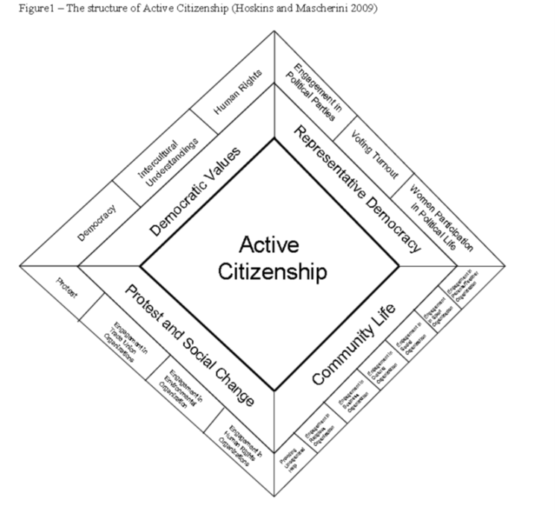
Επιχειρησιακό μοντέλο ενεργού πολιτότητας των Hoskins και Mascherini
Οι Hoskins και Mascherini, ανέπτυξαν ένα λειτουργικό μοντέλο ενεργού πολιτότητας το οποίο βασίζεται σε τέσσερις διαστάσεις :
Διαμαρτυρία και κοινωνική αλλαγή
Κοινοτική ζωή
Αντιπροσωπευτική δημοκρατία
Δημοκρατικές αξίες
Notes:
Κείμενο/ Πηγή εικόνας: Mascherini, M., Manca, A. R., & Hoskins, B. (2009). Ο χαρακτηρισμός του ενεργού πολίτη στην Ευρώπη. Ευρωπαϊκή Επιτροπή EUR JRC47543 EL.

Slide 13
Επιχειρησιακό μοντέλο ενεργού πολιτότητας των Hoskins και Mascherini
Διαμαρτυρία και κοινωνική αλλαγή
δραστηριότητες διαμαρτυρίας (π.χ. υπογραφή υπομνήματος, συμμετοχή σε νόμιμη διαδήλωση, μποϊκοτάζ προϊόντων και επικοινωνία με πολιτικό)
συμμετοχή σε οργανώσεις ανθρωπίνων δικαιωμάτων (μέλη, δραστηριότητες συμμετοχής, δωρεές χρημάτων και εθελοντική εργασία)
συμμετοχή σε συνδικαλιστικές οργανώσεις (μέλη, δραστηριότητες συμμετοχής, δωρεές χρημάτων και εθελοντική εργασία)
συμμετοχή σε περιβαλλοντικές οργανώσεις (μέλη, δραστηριότητες συμμετοχής, δωρεές χρημάτων και εθελοντική εργασία)
Notes:
Πηγή κειμένου: Mascherini, M., Manca, A. R., & Hoskins, B. (2009). Ο χαρακτηρισμός του ενεργού πολίτη στην Ευρώπη. Ευρωπαϊκή Επιτροπή EUR JRC47543 EN.

Slide 14
Επιχειρησιακό μοντέλο ενεργού πολιτότητας των Hoskins και Mascherini
Κοινοτική ζωή
Θρησκευτικές οργανώσεις (μέλη, δραστηριότητες συμμετοχής, δωρεές χρημάτων και εθελοντική εργασία)
Επιχειρηματικές οργανώσεις (μέλη, δραστηριότητες συμμετοχής, δωρεές χρημάτων και εθελοντική εργασία)
Πολιτιστικές οργανώσεις (μέλη, δραστηριότητες συμμετοχής, δωρεές χρημάτων και εθελοντική εργασία)
Κοινωνικές οργανώσεις (μέλη, δραστηριότητες συμμετοχής, δωρεές χρημάτων και εθελοντική εργασία)
Αθλητικές οργανώσεις (μέλη, δραστηριότητες συμμετοχής, δωρεές χρημάτων και εθελοντική εργασία)
Οργανώσεις γονέων-δασκάλων (μέλη, δραστηριότητες συμμετοχής, δωρεές χρημάτων και εθελοντική εργασία)
Ανοργάνωτη βοήθεια
Notes:
Πηγή κειμένου: Mascherini, M., Manca, A. R., & Hoskins, B. (2009). Ο χαρακτηρισμός του ενεργού πολίτη στην Ευρώπη. Ευρωπαϊκή Επιτροπή EUR JRC47543 EN.

Slide 15
Επιχειρησιακό μοντέλο ενεργού πολιτότητας των Hoskins και Mascherini
Αντιπροσωπευτική δημοκρατία
εμπλοκή σε πολιτικά κόμματα (ένταξη, συμμετοχή, δωρεά χρημάτων ή εθελοντική εργασία για πολιτικά κόμματα)
συμμετοχή στις εκλογές (π.χ. συμμετοχή στις ευρωπαϊκές και εθνικές εκλογές)
συμμετοχή των γυναικών στην πολιτική ζωή ( π.χ. ποσοστό γυναικών στα εθνικά κοινοβούλια)
Δημοκρατικές αξίες
δημοκρατία (δημοκρατικές αξίες)
διαπολιτισμική ικανότητα (μετανάστευση)
κατανόηση και ανθρώπινα δικαιώματα (τα ανθρώπινα δικαιώματα σε σχέση με το δίκαιο και τα δικαιώματα των μεταναστών)
Η μελέτη τους σε 19 ευρωπαϊκές χώρες έδειξε ότι οι σκανδιναβικές χώρες, και ιδίως η Σουηδία, έχουν το υψηλότερο ποσοστό ενεργού πολιτότητας, ακολουθούμενες από την Κεντρική Ευρώπη και τις αγγλοσαξονικές χώρες. Οι μεσογειακές χώρες και οι χώρες της Ανατολικής Ευρώπης έχουν τη μικρότερη συμμετοχή στην ενεργό πολιτότητα.
Notes:
Πηγή κειμένου: Mascherini, M., Manca, A. R., & Hoskins, B. (2009). Ο χαρακτηρισμός του ενεργού πολίτη στην Ευρώπη. Ευρωπαϊκή Επιτροπή EUR JRC47543 EN.

Slide 16
Παραδείγματα ενεργού πολιτότητας
Υπάρχουν πολυάριθμοι τρόποι με τους οποίους τα άτομα μπορούν να συμμετάσχουν σε πολιτικές δραστηριότητες και να συνεισφέρουν στην κοινωνία. Μερικά παραδείγματα περιλαμβάνουν:
Συμμετοχή σε μια οργάνωση της κοινωνίας των πολιτών (όπως μια ΜΚΟ ή μια φιλανθρωπική οργάνωση) για να υποστηρίξετε το έργο της και να συμβάλετε στην αποστολή της.
Συμμετοχή σε διαμαρτυρίες, συγκεντρώσεις ή κοινοτικές πρωτοβουλίες για την ευαισθητοποίηση σχετικά με κοινωνικά ζητήματα, την υπεράσπιση της αλλαγής και την προώθηση της συμμετοχής των πολιτών.
Συγγραφή επιστολών ή μηνυμάτων ηλεκτρονικού ταχυδρομείου σε εκλεγμένους αξιωματούχους και κυβερνητικές αρχές, για να εκφράσετε ανησυχίες, απόψεις και προτάσεις σχετικά με διάφορα κοινωνικά και πολιτικά θέματα.
Εγγραφή σε πολιτικό κόμμα και ενεργή συμμετοχή στις δραστηριότητές του, όπως η διεξαγωγή εκστρατειών, η συμμετοχή σε συνεδριάσεις και η υπεράσπιση πολιτικών αλλαγών.
Εγγραφή σε συνδικαλιστική οργάνωση ή επαγγελματικό φορέα, για να συνεργαστείτε με άλλους στην προστασία των δικαιωμάτων των εργαζομένων και στην προώθηση των επαγγελματικών συμφερόντων.
Ενασχόληση με το blogging, συγγραφή άρθρων και ενεργή χρήση πλατφορμών κοινωνικής δικτύωσης, για να εκφράσετε προσωπικές απόψεις, να μοιράζεστε πληροφορίες και να συμμετέχετε σε συζητήσεις σχετικά με κοινωνικές και πολιτικές υποθέσεις.
Συμμετοχή σε συμβουλευτικά όργανα ή συμβουλευτικές επιτροπές που παρέχουν πληροφορίες και συστάσεις για θέματα πολιτικής στους υπεύθυνους λήψης αποφάσεων.
Αυτές οι μορφές εμπλοκής των πολιτών επιτρέπουν στα άτομα να συμβάλλουν ενεργά στις κοινότητές τους, να εκφράζουν τις απόψεις τους και να επηρεάζουν τις διαδικασίες λήψης αποφάσεων που διαμορφώνουν την κοινωνία.

Slide 17
Οι ενεργοί πολίτες...
Ψηφίζουν
Ακούνε τις ιδέες των άλλων και προσφέρουν τις δικές τους ιδέες
Συμμετέχουν σε δράσεις όπως δημόσιες συναντήσεις, κοινωνικές ομάδες, επιτροπές, συμβούλια
Βοηθούν την κοινωνία τους και τους άλλους
Βοηθούν τους γείτονές τους
Μιλούν ενάντια στο μίσος, την αδικία, την ανισότητα
Διατηρούν το περιβάλλον τους καθαρό, μαζεύουν τα σκουπίδια, δεν πετάνε σκουπίδια
Προσπαθούν να κάνουν τις κοινότητές τους ένα καλύτερο μέρος για όλους
Διαμαρτύρονται
Δίνουν προσοχή σε κοινωνικά θέματα
Συζητούν
Ενδιαφέρονται για το τι συμβαίνει στον κόσμο και προσπαθούν να βοηθήσουν τα θύματα της αδικίας, των συγκρούσεων και του πολέμου.

Slide 18
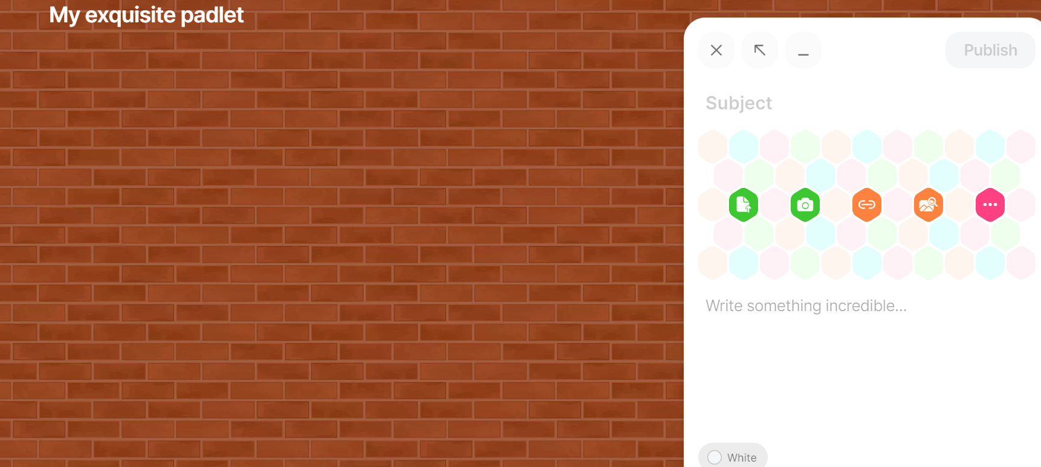
Οφέλη της ενεργού πολιτότητας
Επιστρέψτε στο Padlet (ίδιος σύνδεσμος όπως προηγουμένως) και απαντήστε στην ακόλουθη ερώτηση: Πώς θα μπορούσε το να γίνετε ενεργός πολίτης να ωφελήσει την κοινότητά σας και την προσωπικότητά σας;
Αναφέρετε εν συντομία τέσσερα (4) οφέλη της ενεργού συμμετοχής των πολιτών.

Slide 19
Οφέλη της ενεργού πολιτότητας
Τα άτομα μπορούν να συμμετέχουν στην κοινότητά τους.
Η ενεργός πολιτότητα υποστηρίζει τις δημοκρατικές διαδικασίες.
Τα άτομα έχουν τη δυνατότητα να συμμετέχουν στις αποφάσεις που επηρεάζουν τη ζωή τους.
Τα άτομα υποστηρίζονται ώστε να αναπτύσσουν τις δεξιότητες και τις γνώσεις τους (δια βίου μάθηση).
Τα άτομα γνωρίζουν και κατανοούν ότι συμμετέχουν για πολιτικούς, κοινωνικούς ή οικονομικούς λόγους, ώστε να μπορούν να λαμβάνουν τεκμηριωμένες αποφάσεις.
Τα άτομα συμμετέχουν για να γνωρίσουν άλλους και να δημιουργήσουν δίκτυα.
Τα άτομα εμπλέκονται για να αμφισβητήσουν ή να αλλάξουν τις υπάρχουσες δομές.

Slide 20
Φύλλο εργασίας: Δραστηριότητα ομάδας
Δραστηριότητα: Περιορισμοί και κίνητρα για την ενεργό συμμετοχή των πολιτών
Οι συμμετέχοντες θα εργαστούν σε ομάδες
Κάθε ομάδα θα βρει μια περίπτωση όπου οι άνθρωποι δεν συμμετέχουν ενεργά στην κοινότητα ή την κοινωνία τους.
Συζητήστε γιατί οι άνθρωποι δεν εμπλέκονται στη συγκεκριμένη υπόθεση.
Πιθανές στρατηγικές που μπορούν να χρησιμοποιηθούν για να εμπλακούν οι άνθρωποι σε αυτή την κατάσταση.
Καταιγισμός ιδεών και κατάρτιση ενός καταλόγου με τους λόγους που εμποδίζουν τους ανθρώπους να είναι κοινωνικά δεσμευμένοι (φύλλο εργασίας)
Καταιγισμός ιδεών και κατάρτιση ενός καταλόγου με τρόπους εμπλοκής των ανθρώπων σε κοινωνικά και πολιτικά ζητήματα (φύλλο εργασίας)

Slide 21
Κίνητρα για να γίνει κανείς ενεργός πολίτης
Συμμετοχή στην κοινότητα και σύνδεση των ανθρώπων: Η ενεργός πολιτότητα ενθαρρύνει τη συμμετοχή σε δραστηριότητες της τοπικής κοινότητας. Αυτό θα μπορούσε να είναι οτιδήποτε, από τοπικές εκστρατείες καθαρισμού μέχρι τη διοργάνωση κοινοτικών εκδηλώσεων. Προάγει την αίσθηση του κοινοτικού πνεύματος και βοηθά τα άτομα να οικοδομήσουν δεσμούς μεταξύ τους, ενισχύοντας την κοινωνική συνοχή.
Ενδυνάμωση των ανθρώπων να έχουν λόγο στις αποφάσεις που επηρεάζουν τις ζωές τους: Οι ενεργοί πολίτες έχουν την ευκαιρία να επηρεάσουν τις πολιτικές και τις αποφάσεις που επηρεάζουν την καθημερινή τους ζωή. Αυτό μπορεί να γίνει μέσω της ψήφου, της συμμετοχής σε δημόσιες διαβουλεύσεις ή της επικοινωνίας με τοπικούς αντιπροσώπους. Αυτό όχι μόνο οδηγεί σε πολιτικές που αντικατοπτρίζουν καλύτερα τις ανάγκες και τα συμφέροντα της κοινότητας, αλλά δίνει επίσης στα άτομα την αίσθηση ότι είναι ενεργά.
Γνώση και κατανόηση του πολιτικού, κοινωνικού και οικονομικού πλαισίου της συμμετοχής τους: Η ενεργός πολιτότητα συχνά συνεπάγεται την απόκτηση βαθύτερης κατανόησης του πολιτικού, κοινωνικού και οικονομικού πλαισίου των ενεργειών του ατόμου. Αυτή η γνώση βοηθά τα άτομα να λαμβάνουν πιο τεκμηριωμένες αποφάσεις σχετικά με τις ενέργειές τους και τον τρόπο με τον οποίο μπορούν να συμβάλουν στην κοινότητά τους.

Slide 22
Κίνητρα για να γίνει κανείς ενεργός πολίτης
Ικανότητα αμφισβήτησης των υφιστάμενων δομών με παράλληλη υποστήριξη των δημοκρατικών διαδικασιών: Οι ενεργοί πολίτες είναι σε θέση να αμφισβητούν τις υπάρχουσες δομές εξουσίας με δημοκρατικό τρόπο. Μπορούν να χρησιμοποιήσουν τη φωνή και την ψήφο τους για να πιέσουν για αλλαγές που θεωρούν απαραίτητες, βοηθώντας να κρατήσουν τις αρχές υπόλογες και διασφαλίζοντας ότι οι δημοκρατικές διαδικασίες διατηρούνται.
Υποστήριξη των ανθρώπων να αναπτύξουν τις δεξιότητες και τις γνώσεις τους για την οικοδόμηση δικαιότερων και ανθεκτικότερων κοινωνιών: Η ενεργός πολιτότητα μπορεί να συμβάλει στην προσωπική ανάπτυξη, ενθαρρύνοντας τα άτομα να μάθουν νέες δεξιότητες, όπως ηγεσία, επικοινωνία ή δεξιότητες επίλυσης προβλημάτων. Οι ικανότητες αυτές δεν είναι πολύτιμες μόνο για την προσωπική ανάπτυξη, αλλά συμβάλλουν και στην ανάπτυξη μιας πιο ανθεκτικής κοινωνίας, καθώς τα άτομα είναι καλύτερα εξοπλισμένα, για να αντιμετωπίσουν τις προκλήσεις και να συμβάλουν θετικά στις κοινότητές τους.

